Slide 1
Главное управление МЧС России
по Республике Татарстан
О СОБЛЮДЕНИИ МЕР ПОЖАРНОЙ БЕЗОПАСНОСТИ В ПЕРИОД НОВОГОДНИХ ПРАЗДНИКОВ
КАЗАНЬ-2023

Slide 2
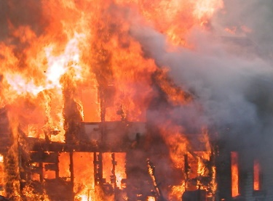
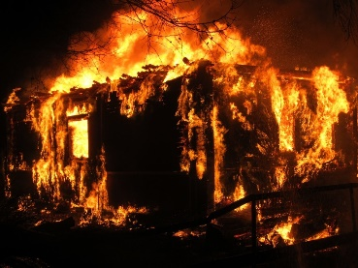
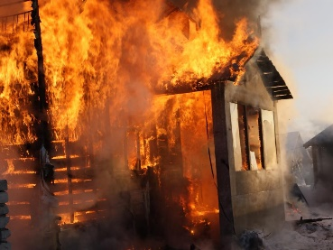
Обстановка с пожарами
в Республике Татарстан
-1,24%
+11,86%
+6,01%

Slide 3
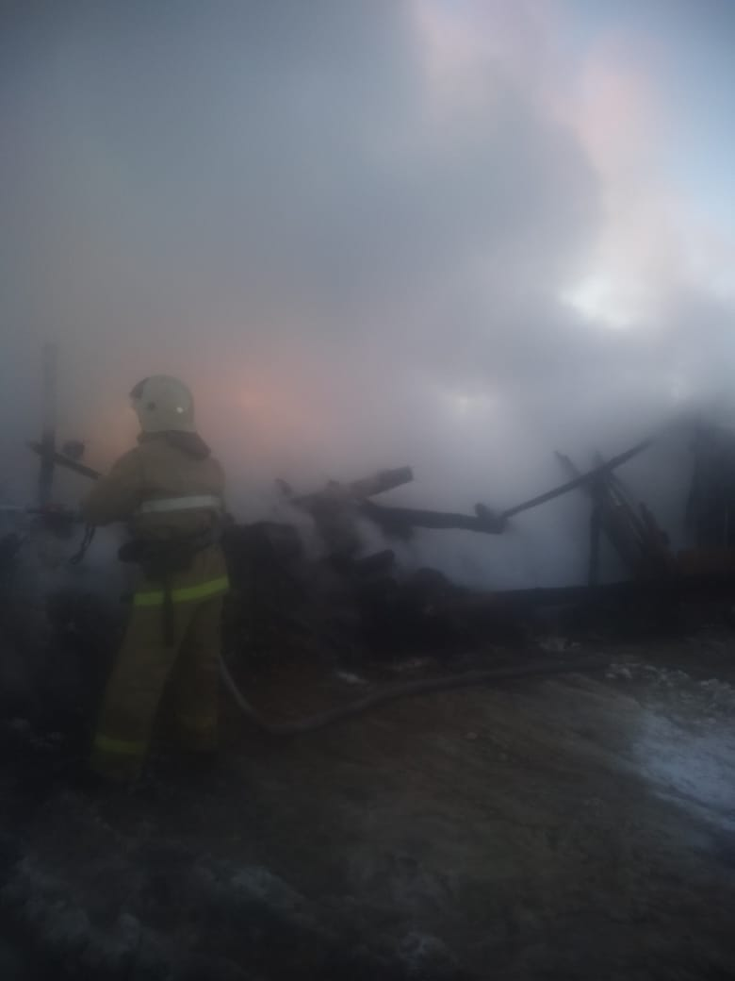
Обстановка с пожарами
с 30.12.2022 по 09.01.2023

Slide 4
Причины пожаров
с 30.12.2022 по 09.01.2023

Slide 5
Усиленный вариант несения службы
С 25 ДЕКАБРЯ 2023 ГОДА
ПО 08 ЯНВАРЯ 2024 ГОДА
НА ТЕРРИТОРИИ РЕСПУБЛИКИ ТАТАРСТАН
ВВЕДЁН ОСОБЫЙ ПРОТИВОПОЖАРНЫЙ РЕЖИМ
Дежурят в круглосуточном режиме
более 2200 сотрудников и более 1100 единиц техники

Slide 6
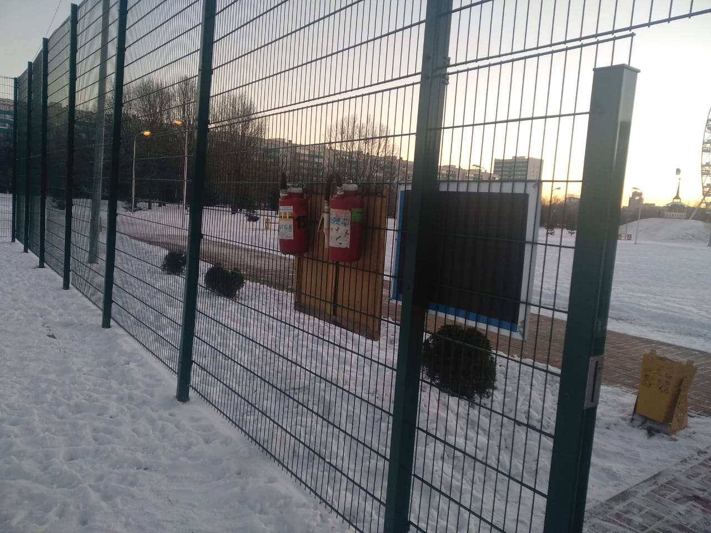
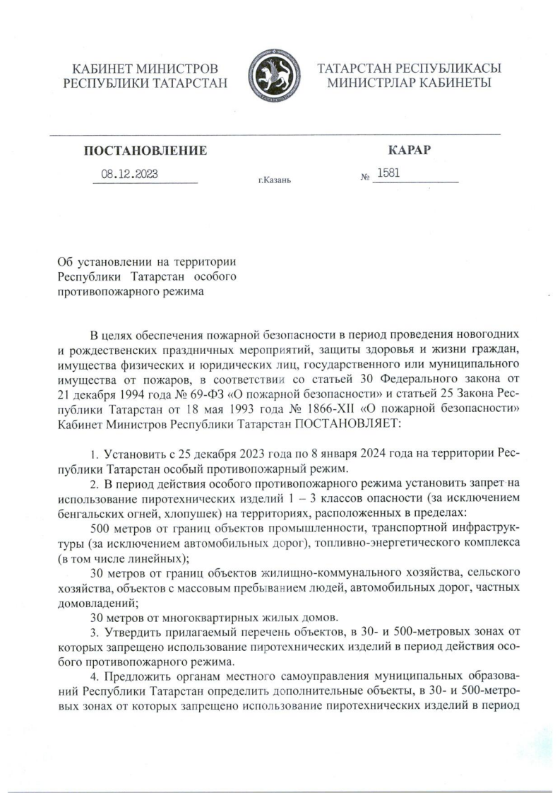
Постановление Кабинета Министров Республики Татарстан от 08.12.2023 №1581
До 25 декабря 2023 года
в Республике Татарстан будут определены площадки
для запуска пиротехнических изделий гражданами

Slide 7
Административная ответственность
на граждан в размере от 10 000 до 20 000 рублей
на должностных лиц от 30 000 до 60 000 рублей
на лиц, осуществляющих предпринимательскую деятельность без образования юридического лица от 60 000 до 80 000 рублей
на юридических лиц от 400 000 до 800 000 рублей.

Slide 8
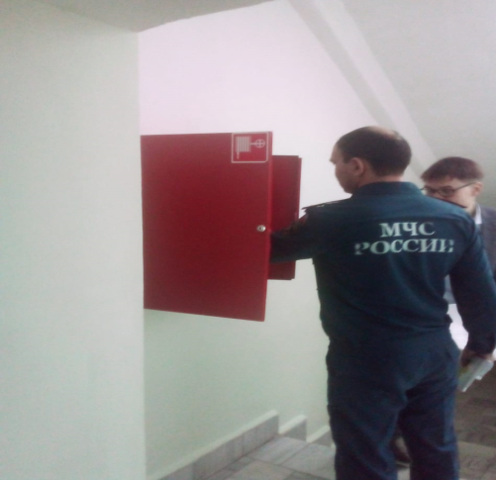
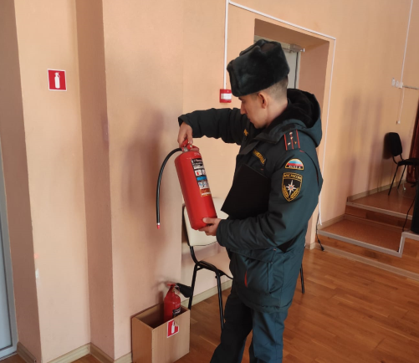
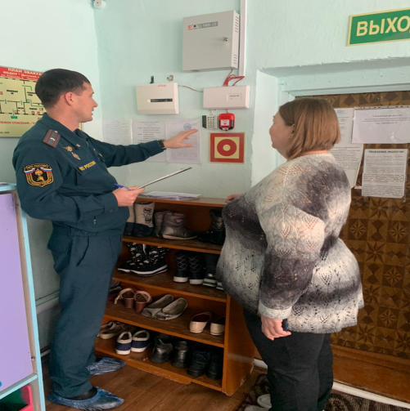
Профилактические мероприятия на объектах проведения праздничных мероприятий

Slide 9
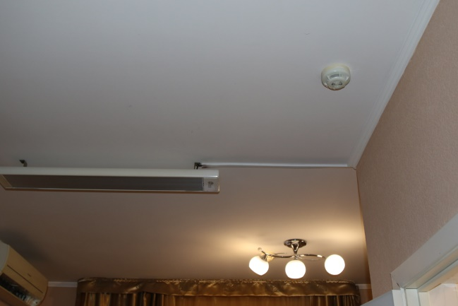
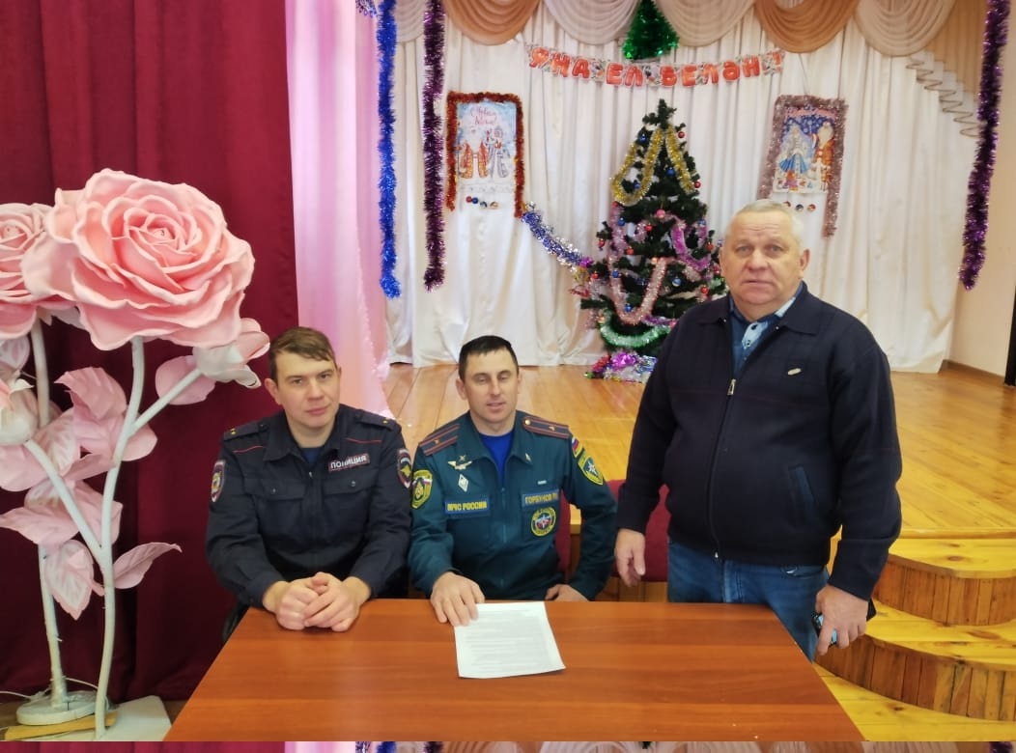
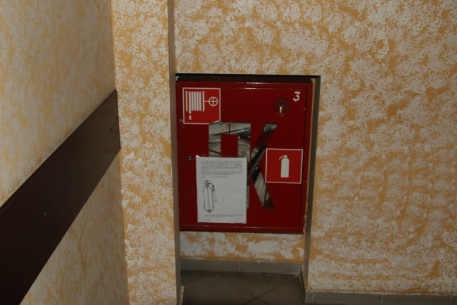
Профилактические мероприятия на объектах проведения праздничных мероприятий

Slide 10
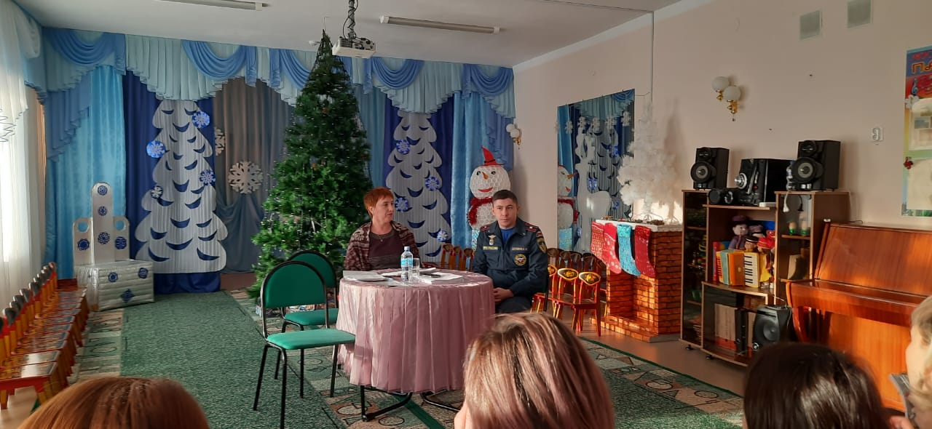
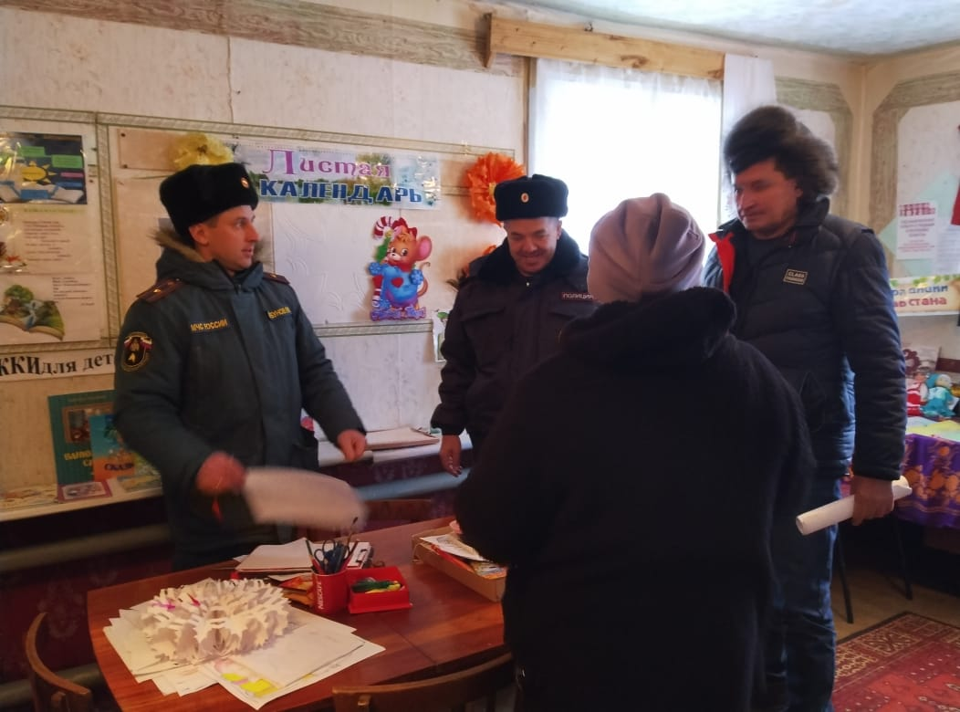
Профилактическая работа на объектах проведения праздничных мероприятий
Практические занятия по отработке планов эвакуации людей по действиям в случае возникновения пожара
щим персоналом

Slide 11
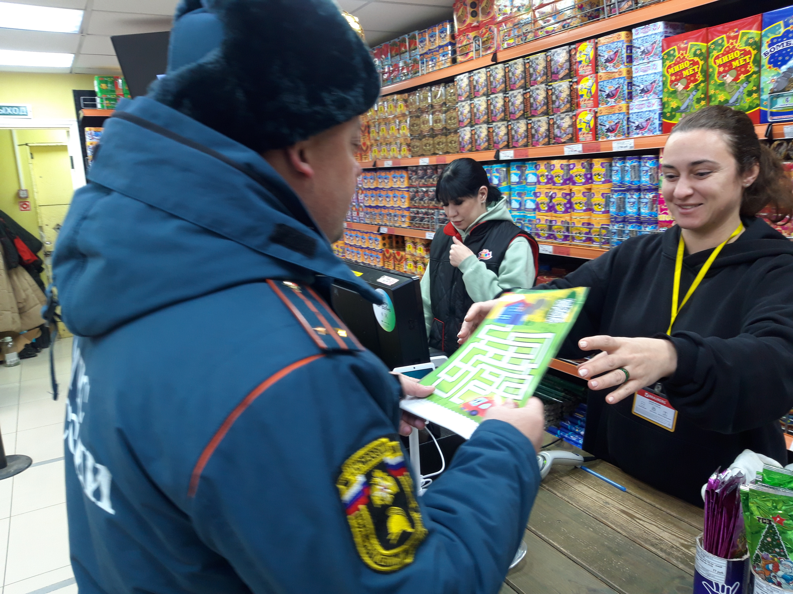
Мероприятия по надзору без взаимодействия по местам реализации пиротехнических изделий

Slide 12
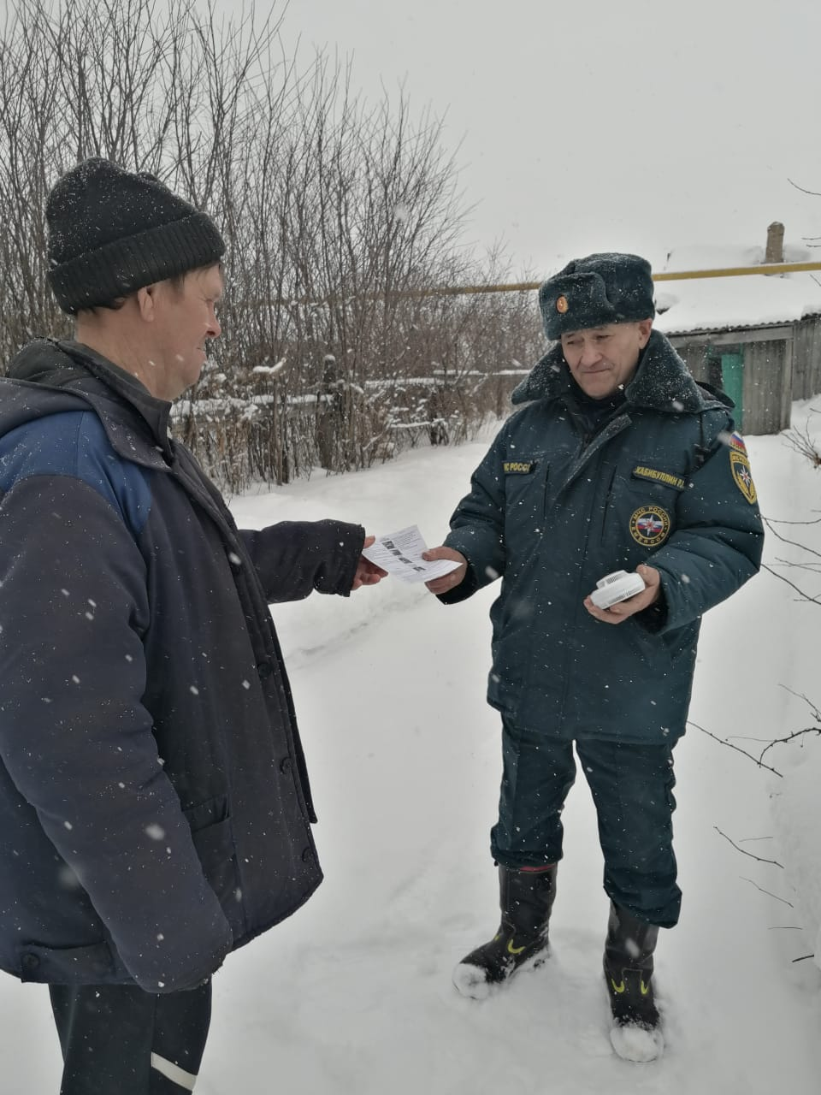
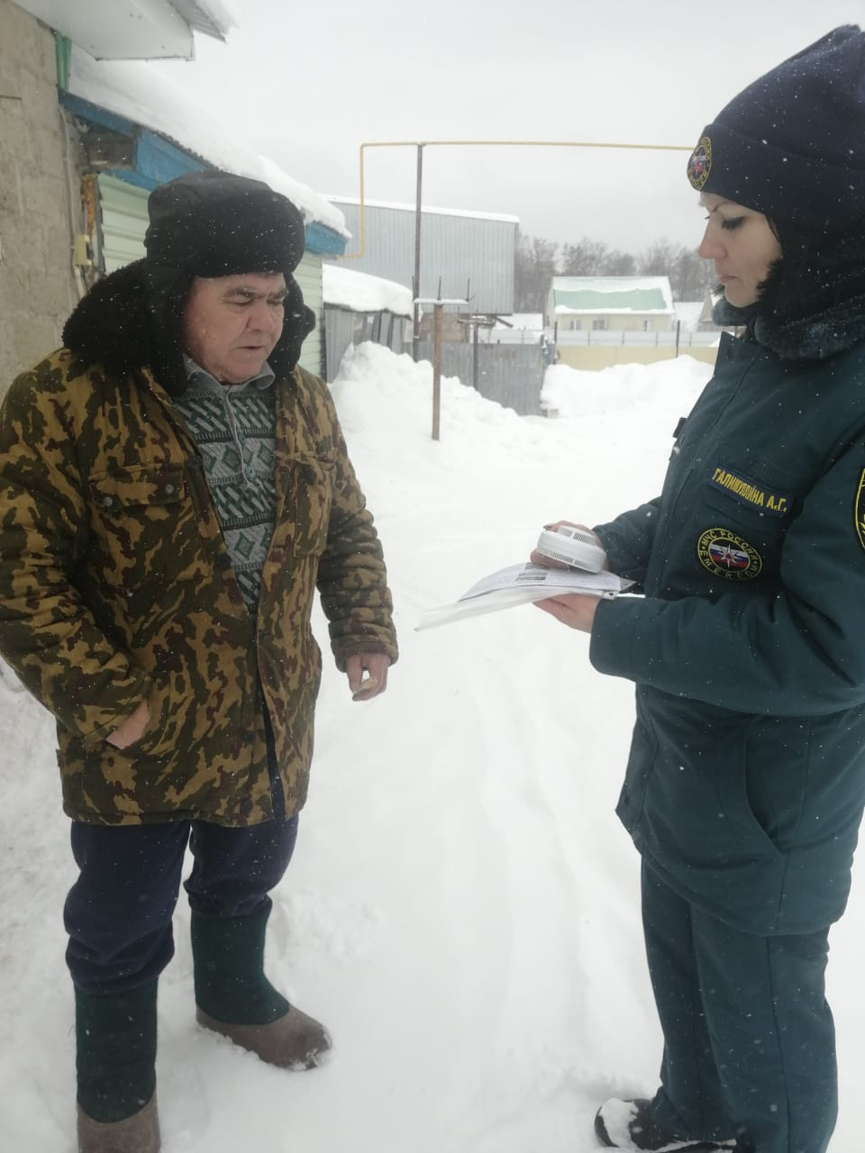
Работа профилактических групп
В период с 30 декабря 2023 года по 09 января 2024 г. в каждом муниципальном районе запланирована работа по разъяснению населению требований пожарной безопасности в быту

Slide 13
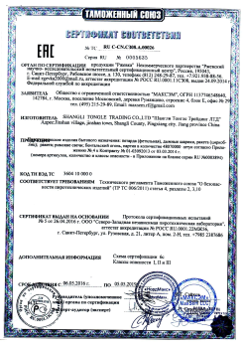
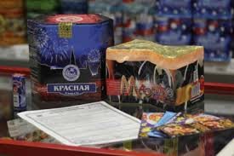
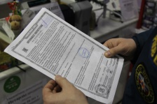
Приобретение пиротехнических изделий
только в специализированных секциях, магазинах
у продавца должен быть сертификат на продукцию
обратить внимание на срок годности изделия
наличие инструкции по применению на русском языке
на упаковке не должно быть следов порчи (вмятины, дефекты, разрывы, увлажненные места)

Slide 14
Хранение пиротехнических изделий
Хранить пиротехнику на удалении от источников огня
Не хранить у батарей отопления
Безопасное место хранения – сухой застекленный балкон
Не хранить вместе с аэрозольными баллончиками
Не хранить на кухне или во влажных помещениях

Slide 15
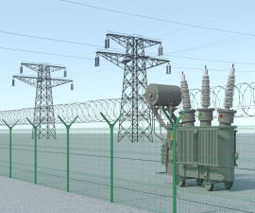
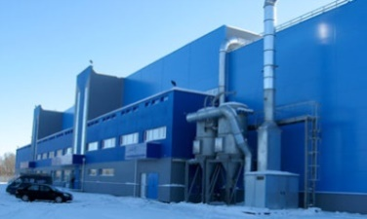
Ограничения по применению пиротехнических изделий
В период особого противопожарного режима установлен запрет на использование пиротехнических изделий 1 – 3 классов опасности (за исключением бенгальских огней, хлопушек) на территориях, расположенных в пределах:
500 метров от границ объектов промышленности, транспортной инфраструктуры (за исключением автомобильных дорог), топливно-энергетического комплекса (в том числе линейных)
30 метров от многоквартирных жилых домов,от границ объектов жилищно-коммунального хозяйства, сельского хозяйства, объектов с массовым пребыванием людей, автомобильных дорог

Slide 16
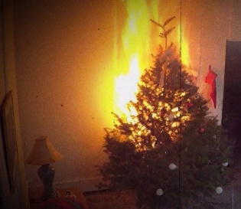
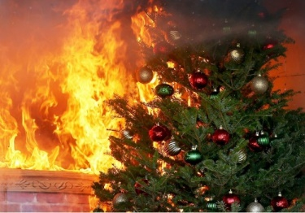
Новогодние правила
пожарной безопасности

Slide 17
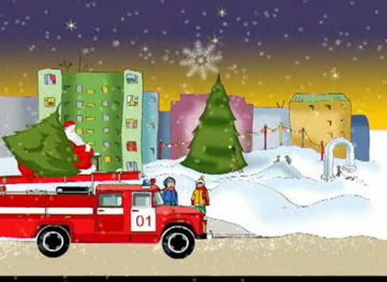
Главное управление МЧС России
по Республике Татарстан
Доклад закончил.
Спасибо за внимание.

